Slide 1
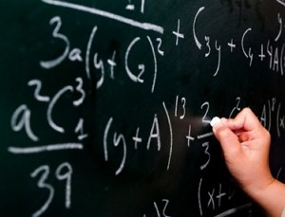

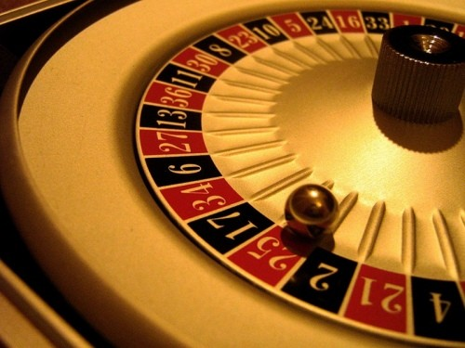
Теорія ймовірності

Slide 2
Теорія ймовірностей — розділ математики, що вивчає закономірності випадкових явищ: випадкові події, випадкові величини, їхні функції, властивості й операції над ними.

Slide 3
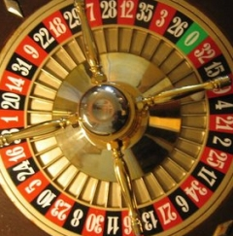
Виникнення теорії ймовірностей як науки відносять до середніх століть і першим спробам математичного аналізу азартних ігор.

Slide 4
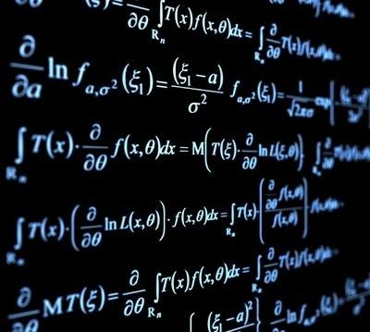
Теорія ймовірностей є підґрунтям математичної статистики. Широко вживається для опису й вивчення різноманітних технологічних процесів зважаючи на їх стохастичність.

Slide 5
Як і будь-яка інша математична теорія, теорія ймовірностей будується на основі деяких основних понять, відношень та означень. За їх допомогою формулюються основні правила, закони, теореми.

Slide 6
Дослід, експеримент, спостереження події називають випробуванням. Результат, наслідок випробування називають подією.

Slide 7
Розрізняють події:
Вірогідна : називається подія, яка при випробуванні обовўязково наступає.
Неможлива : називається така подія, яка в результаті випробування явно не відбувається.
Випадкова : називається подія, яка в даному випробуванні може відбутися, а може і не відбутись.

Slide 8
Дві події називаються сумісними, якщо поява однієї з них не виключає появи іншої в одному й тому самому випробуванні.
Дві події називаються несумісними, якщо поява однієї з них виключає появу другої в одному й тому самому випробуванні.

Slide 9
Дві події А і В називаються протилежними, якщо в даному випробуванні вони несумісні й одна з них обовўязково відбувається.

Slide 10
Імовірність - числова характеристика можливості появи випадкової події за певної умови, яка може бути відтворена необмежену кількість разів.
Імовірністю випадкової події називається відношення кількості подій, які сприяють цій події, до кількості всіх рівноможливих несумісних подій, які утворюють повну групу подій під час певного випробування.

Slide 11

m - число елементарних подій, які сприяють події А;
n - загальна кількість рівноможливих і несумісних подій, які утворюють повну групу.

Slide 12
У теорії ймовірностей розрізняють прості і складені події.
Подія називається складеною, якщо поява її залежить від появи інших, простих подій.
Обчислювати ймовірності складених подій за формулою буває важко, а іноді навіть неможливо. Їх імовірності обчислюють через імовірності простих подій з яких складаються складені. Таке обчислення спирається на застосування теорем додавання й множення несумісних однаково можливих подій, які утворюють повну групу, тобто елементарних подій.

